Slide 1
光ネットワーク環境における
MPI集団通信
滝澤 真一朗†
松岡 聡†,††
中田 秀基†††,†
†: 東京工業大学
††: 国立情報学研究所
†††: 産業技術総合研究所

Slide 2
背景
光ネットワーク技術の進歩
  ファイバの多重化（WDM、DWDM）により、Tbpsオーダーの超広帯域を実現
  将来の基盤ネットワークとして期待
グリッドの基盤ネットワークとして注目
  OptIPuter Project [L. Smarr et al.]
    資源が光ネットワーク網に接続されたλグリッドを提唱
    データインテンシブアプリケーション実行環境を提供
    λグリッドに適した分散ストレージ、プロトコルの開発

Slide 3
既存ネットワークと
光ネットワークの比較
 | 既存ネットワーク | 光ネットワーク
信号 | 電気 | 光
バンド幅 | 広帯域 （1～10Gbps) | 超広帯域 （Tｂｐｓオーダー）
リンク使用方法 | 共有 | 専有
通信前処理 | なし | 波長パスの確立 （数msのコスト）
通信後処理 | なし | 波長パスの開放 （数msのコスト）
接続数制限 | なし | ネットワークが提供できる波長数は有限
通信を頻繁に行うアプリケーションに影響！

Slide 4
光ネットワーク上でのMPIアプリケーション
Message Passing Interface（MPI）
  メッセージパッシングライブラリとして広く利用
    将来、ネットワーク環境が置き換わっても利用され続けると想定
  集団通信機能をライブラリレベルで提供
光ネットワーク環境では通信前後で波長パス確立・解放が必要
  単純には、通信のたびに十数msの時間増加
  集団通信での影響大
アプリケーション実行時間増加を抑えるには、
波長パス確立・解放回数の削減、コストの隠蔽が必要

Slide 5
目的と成果
目的
  光ネットワーク上での波長パス確立・解放遅延を隠蔽・削減するＭＰＩ集団通信の提供
成果
  ノードの持つポート数（最大同時接続先数）に応じた波長パス確立・解放回数削減手法を提案
  数値実験、およびシミュレーションにより提案手法の有効性を確認

Slide 6
MPIアプリケーション分析
NPB：MG[A, 16] on GbEther
光ネットワーク上では・・・
MPI関数 | 平均実行時間 | 呼び出し回数
Allreduce | 358μs | 88
Barrier | 16.5ms | 6
Bcast | 16μs | 6
Irecv | 4μs | 664
Reduce | 299μs | 1
Send | 363μs | 654
Wait | 54μs | 664
波長パス確立・解放コストを10msとする
通信のたびに波長パス確立・解放を行うと・・・
  Send 654回
    + 6.5秒 (654 x 0.01)
  Irecv,Wait 664回
    + 数秒 （最大6.6秒）
  集団通信 101回
    + 101 x 0.01 x (p2p呼出回数) 秒
10～20秒ほどの増加
総実行時間： 0.79秒
光ネットワーク上では、大幅な実行時間の増加が見込まれる！

Slide 7
提案手法
集団通信において、通信とは独立して波長パス確立・解放を行う手法
  複数宛先への波長パスを同時に確立・解放することによる回数削減
  同一宛先へ複数回メッセージ送信する場合には波長パスを長期利用することにより回数削減

Slide 8
集団通信アルゴリズム
提案手法を、トポロジを考慮した集団通信アルゴリズムに適応
  Linear、 Ring、 Recursive Doubling、 Binomial Tree
いずれも標準的なMPI実装で使用
  MPI_Allgather (>= MPICH 1.2.6)
    Ring (< 512KB) + Recursive Doubling (>= 512KB)
そのほかのアルゴリズムはこれらの応用
  組み合わせ、 ステップが逆、 宛先プロセスが異なる
提案手法を適応させた、
各アルゴリズムの実行コスト式を作成・評価

Slide 9
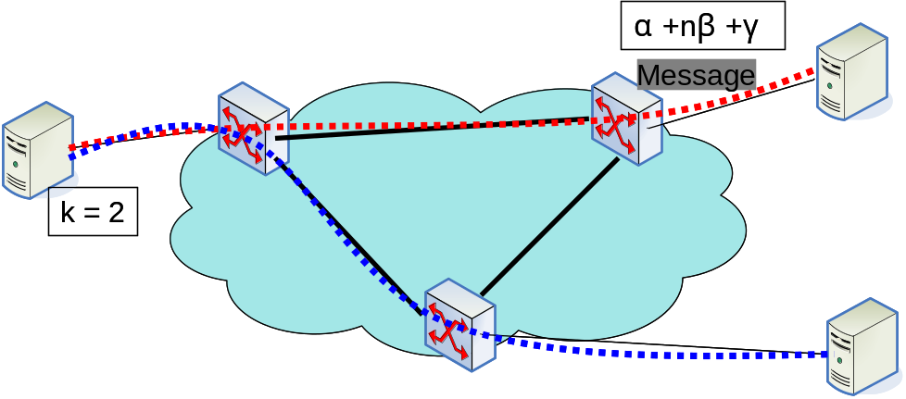
光ネットワークモデル
ネットワークプロパティ
p | プロセス数
k | ポート数 （ノードが同時接続できる宛先数）
n | メッセージサイズ
α | 通信遅延
β | 単位バイトあたりの通信時間
γ | 波長パス確立・解放時間
仮定
  1ノード1MPIプロセス
  ポート数は全ノードで等しい
  1パスで全二重通信
  複数ノードへの同時パス確立コストは、単一ノードへのパス確立コストと等しくγ
通信コスト
  波長パス未確立
    α＋nβ＋γ
  波長パス確立済み
    α＋nβ

Slide 10


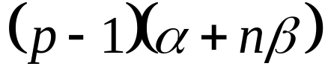
Linear：
動作、既存ネットワークでのコスト
Rootが持つnバイトのメッセージを他のプロセスに逐次に転送
ステップ数
ステップあたりの通信コスト
0
1
2
3
4
5
総コスト：

Slide 11
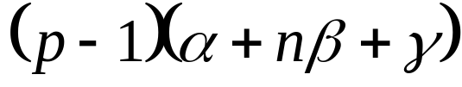
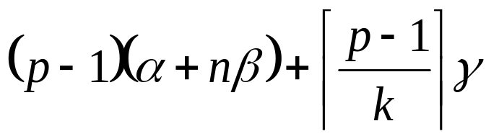
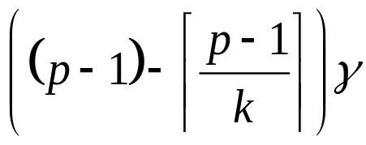
Linear：光ネットワーク環境
通信のたびにパスを確立・解放（Naiveな手法）
提案
  通信とは独立して、ポート数分ずつパスを確立・開放
遅延削減量
0
1
2
3
4
5

Slide 12
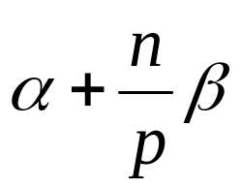
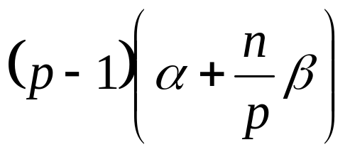
Ring:
動作、既存ネットワークでのコスト
各プロセスが持つn/pバイトのメッセージをリング型の通信経路を用いて互いに交換
ステップ数
ステップあたりの通信コスト
0
1
2
3
総コスト：

Slide 13
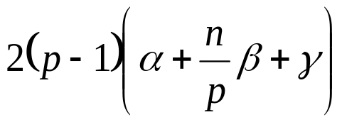
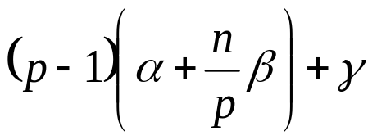

Ring：光ネットワーク環境
Naiveな手法
提案
  複数ポートが存在するときには通信前にパスを張り、リングを構築し、通信後にパスを解放
遅延削減量
0
1
2
3

Slide 14

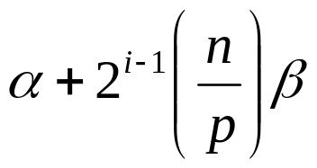
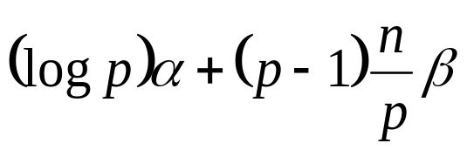
Recursive Doubling：
動作、既存ネットワークでのコスト
各プロセスが持つn/pバイトのメッセージを2 ^{i-1} 離れたプロセスと互いに交換
ステップ数
ステップあたりの通信コスト
0
1
2
3
4
5
6
7
0
1
2
3
4
5
6
7
0
1
2
3
4
5
6
7
総コスト：

Slide 15
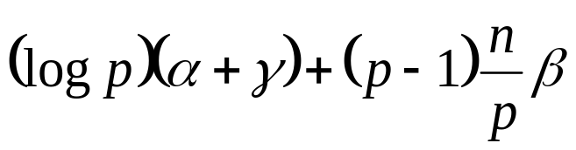
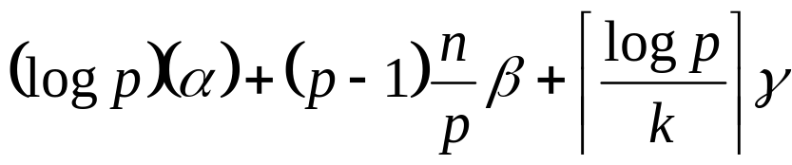
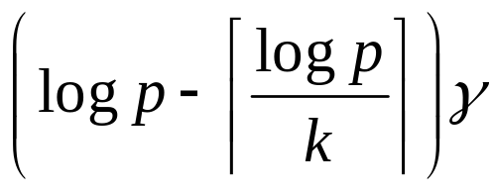
Recursive Doubling：
光ネットワーク環境
Naiveな手法
提案
  通信とは独立してポート数分ずつパスを確立・解放
遅延削減量
0
1
2
3
4
5
6
7
0
1
2
3
4
5
6
7
0
1
2
3
4
5
6
7

Slide 16
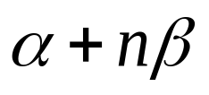
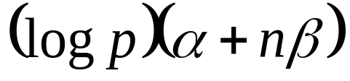
Binomial Tree：
動作、既存ネットワークでのコスト
二項木を用いて、Rootが持つnバイトのメッセージを他のプロセスへ配布
ステップ数
ステップあたりの通信コスト
0
1
2
3
4
5
6
7
0
1
2
3
4
5
6
7
0
1
2
3
4
5
6
7
0
1
2
3
4
5
6
7
総コスト：

Slide 17
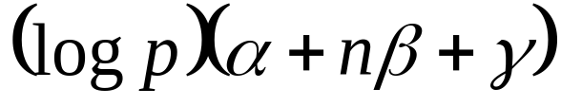
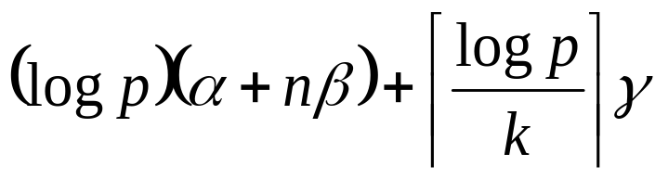
Binomial Tree：
光ネットワーク環境
Naiveな手法
提案
  通信とは独立してポート数分ずつパスを確立・解放
遅延削減量
0
1
2
3
4
5
6
7
0
1
2
3
4
5
6
7
0
1
2
3
4
5
6
7
0
1
2
3
4
5
6
7

Slide 18
実環境での集団通信の考察
波長リソースに限りがあり、波長パス数は制限
  パスが張れず、通信が行えない（輻輳）
集団通信が失敗する場合がある
  Ringのように同時に利用するパス数が多いアルゴリズムで問題
  パス確立の再試行機構が必要
最適な波長パス割り当てができない場合がある
  Binomial Treeのようにプロセス間に主従関係があるアルゴリズムで問題
  パス確立のスケジューリングが必要

Slide 19
数値実験による評価
各アルゴリズムのコスト式をメッセージサイズを変化させて評価
  Idealな場合（波長パス確立・解放コスト0）
  Naiveな手法（通信のたびにパスを確立・解放）
  ポート数を変化させた提案手法
変数設定
変数 | 設定値 | 備考
p | 64 | プロセス数
k | 1,2,3,4 | ポート数（1はNaiveと等しい）
α | 0.0001 | 遅延（100μs相当）
β | 10⁹ | バンド幅（1Gbps相当）
γ | 0.01 | 波長パス確立・解放コスト（10ms相当）

Slide 20
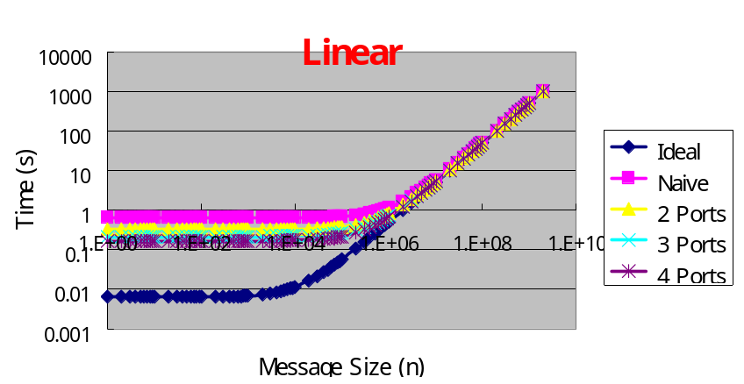
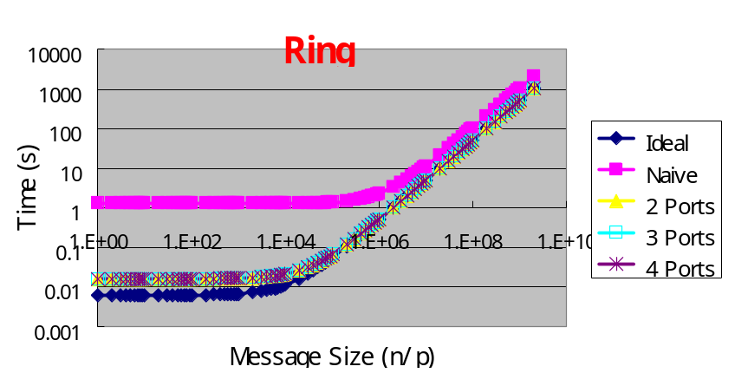
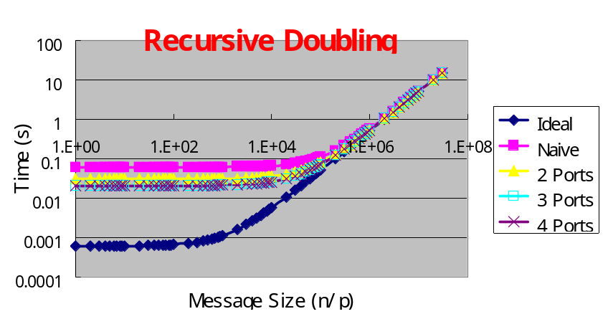
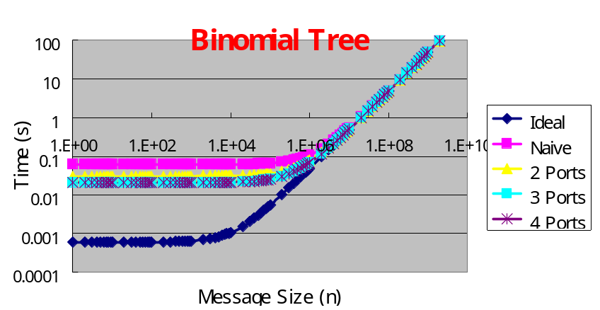
数値実験結果：両対数グラフ
1MB
1MB
1MB
1MB
1ＭＢ以下のメッセージにおいて本手法の有効性が確認できる！

Slide 21
シミュレーションによる
アプリケーション実行評価
Nas Parallel BenchmarksのEPとFTをシミュレータ上で動作させ、実行時間を計算
  EP : 乗算合成法による一様乱数、正規乱数を生成
  FT : FFTを用いた3次元編微分方程式の解法
  共にクラスA、プロセス数16
  Idealな場合、Naiveな手法、ポート数を変化させた提案手法を比較
ネットワーク設定
集団通信実装
項目 | 値
バンド幅 | 1Gbps
通信遅延 | 100μs
光パスによる遅延 | 10ms
MPI関数 | アルゴリズム
MPI_Allreduce | Recursive Doubling
MPI_Alltoall | Recursive Doubling
MPI_Barrier | Recursive Doubling
MPI_Bcast | Binomial Tree
MPI_Reduce | Binomial Tree

Slide 22

シミュレータ
MPIアプリケーションイベント列を実行し時間を計算
  イベント列はCPU処理部、MPI関数実行部の繰り返し
    MPIアプリケーション実行ログから生成
  CPU処理部のコストはログデータ値そのもの
  MPI関数部のコストは通信パターンをシミュレートし計算
光ネットワーク環境をシミュレート
  通信前に光パスを確立
    +0.005 秒
  通信終了後に光パスを解放
    +0.005 秒
  通信時間

Slide 23
EP、FTの結果
EP 集団通信5回
FT 集団通信17回
手法 | 実行時間(s) | 増加率(%)
Ideal | 2.837 | 0.00
Naive | 3.034 | 6.94
2 Ports | 2.934 | 3.41
3 Ports | 2.934 | 3.41
4 Ports | 2.887 | 1.76
手法 | 実行時間(s) | 増加率(%)
Ideal | 2.001 | 0.00
Naive | 2.666 | 33.23
2 Ports | 2.328 | 16.53
3 Ports | 2.328 | 16.35
4 Ports | 2.158 | 7.83
集団通信回数増加による実行時間増加率の上昇
利用可能ポート数が多いほど実行時間が短縮

Slide 24
関連研究（1/2）
光インターフェース、電気インターフェースを持ったノード群からなる計算機システム[Barkerら’05]
  一対一通信において、電気インターフェースで転送されるメッセージ量が増加すると光インターフェースを用いた通信に変更
  集団通信は常に電気ネットワークのみが使用される
光ネットワーク上にMPICH-G2 [Karonis et al. ‘03]を移植し、MPIアプリケーションを実行[井本ら’05]
  メッセージ交換は共有メモリインターフェースを通じた光ネットワーク通信
  トポロジをリング型に固定

Slide 25
関連研究（2/2）
光ネットワーク上での集団通信[Afsahi et al ’02]
  ポート数に応じたアルゴリズムを提案し、コスト式を計算
  効率は良いが、実装が容易で無い
  輻輳発生時の考察がされていない
MPIアプリケーションにおける通信発生予測アルゴリズム[Afsahi et al ’99]
  通信発生を予測し、事前にコネクションを確立
  通信発生のためのさまざまなアルゴリズムを提案
  CPU処理時間（μ秒オーダ）に対し、コネクション確立時間（ミリ秒オーダ）のため、隠蔽はできない

Slide 26
まとめと今後の課題
まとめ
  ポート数に応じて同時コネクション確立・解放を行うことにより、実行時間削減を行うMPI集団通信の設計
  数値実験、シミュレーションにより実行時間削減を確認
課題
  輻輳存在下での集団通信アルゴリズムの詳細検討
  実装し、実環境での評価
  より実環境に近い条件でのアルゴリズムを検討
    実環境では他のアプリケーションにより、波長リソース、ポートが消費されうる

Slide 27
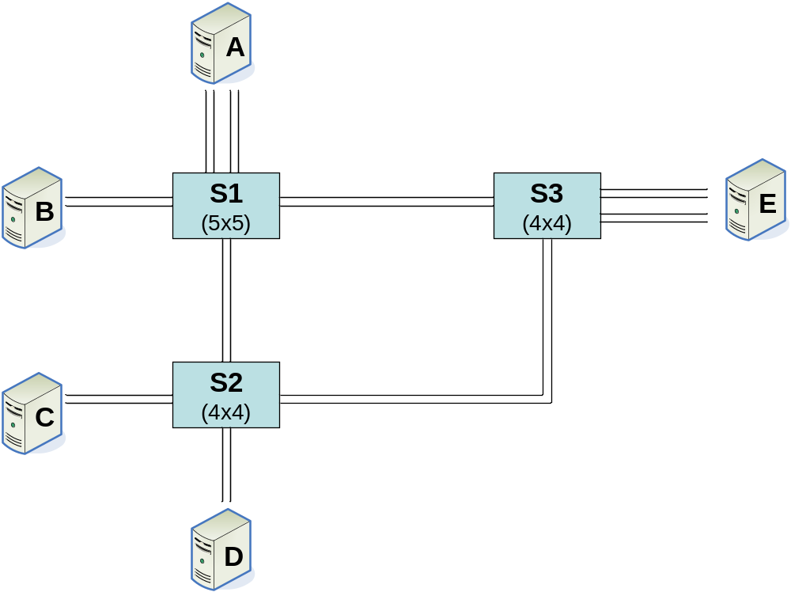
光ネットワーク物理配線

Slide 28
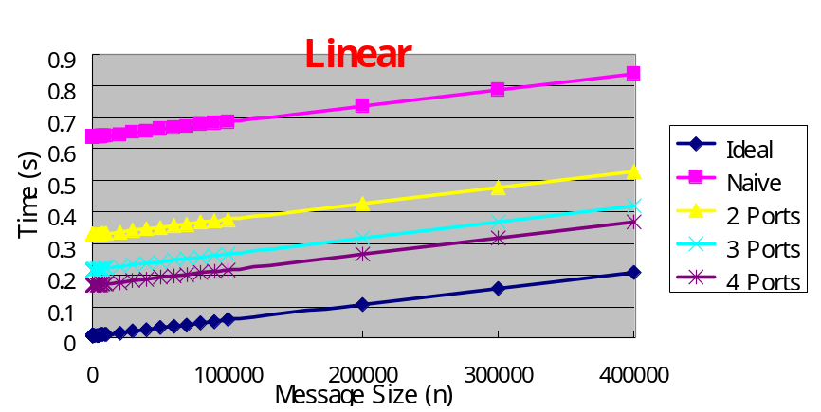
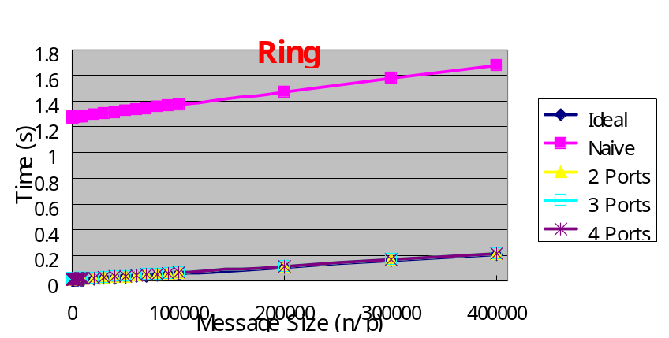
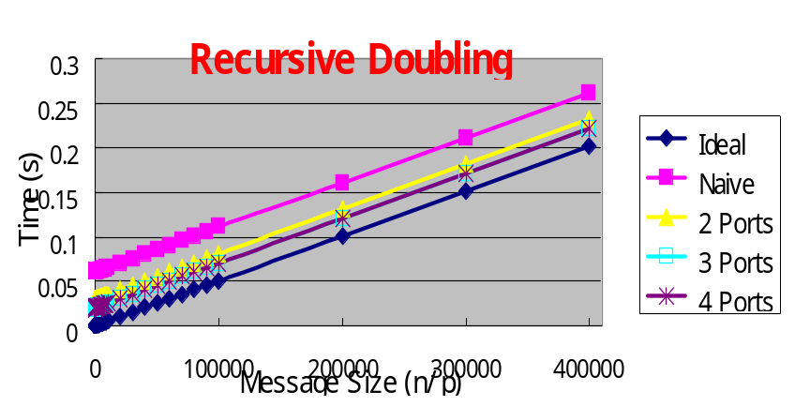
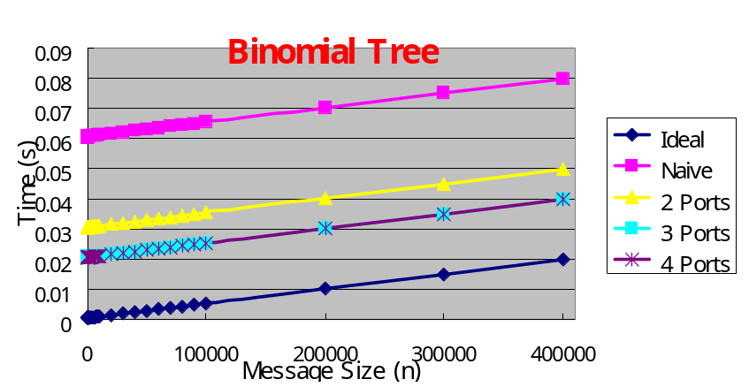
数値解析結果
Naiveな手法に対する本手法の優位性が確認できる！

Slide 29
EP、FTの結果
EP 集団通信5回
FT 集団通信17回
手法 | 実行時間(s) | 増加率(%)
Real | 3.100
Ideal | 2.837 | 0.00
Naive | 3.034 | 6.94
2 Ports | 2.934 | 3.41
3 Ports | 2.934 | 3.41
4 Ports | 2.887 | 1.76
手法 | 実行時間(s) | 増加率(%)
Real | 2.27
Ideal | 2.001 | 0.00
Naive | 2.666 | 33.23
2 Ports | 2.328 | 16.53
3 Ports | 2.328 | 16.35
4 Ports | 2.158 | 7.83
集団通信回数増加による実行時間増加率の上昇
利用可能ポート数が多いほど実行時間が短縮されている

Slide 30
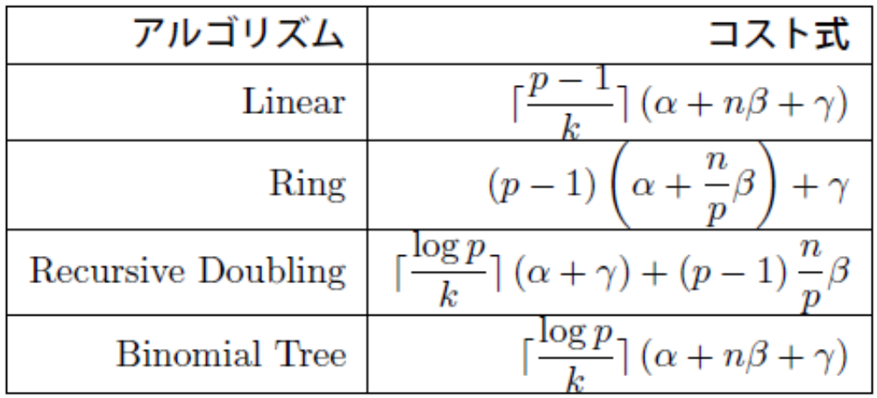
同時通信を行う場合のコスト式

